Slide 1
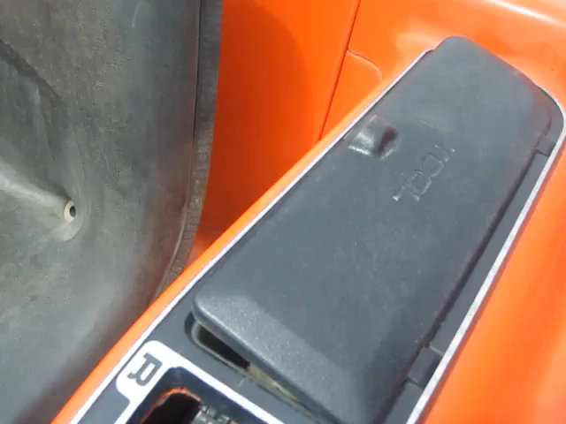
STEP 16
工具箱の内部及び外装に土壌及び植物残さが
付着していないことを確認します（動画：不適合例）
工具箱の中や座席の裏は洗い残しが多い場所ですので、特に注意して清掃してください。

Slide 2
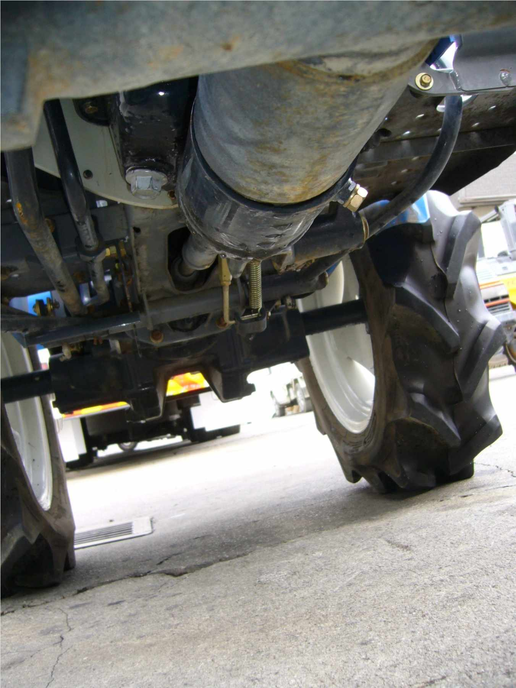
STEP 17
車体底面部に土壌及び植物残さが付着していないことを確認します
危険の無いよう、可能な範囲で確認します。

Slide 3
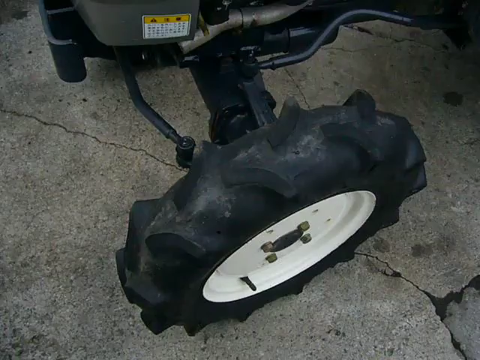
STEP 18
当日の流れ（動画：適合例）
ウェブ会議システムに接続し、STEP９～１７を参考に、検査官が指示する箇所をWebカメラやスマホで映してください。輸出先国の要求に従って適切に清掃、保管されていることを確認できれば、検査適合です。
リモート検査の実施から検査合格後の植物検疫証明書の発給までの流れは、関連マニュアル「ウェブ会議システムを用いた輸出検査のご案内」をご参照ください。

